Slide 1
Тақырыбы:ЖАНУАРЛАРДЫҢ КӨБЕЮ ФОРМАЛАРЫ
ЖЫНЫССЫЗ КӨБЕЮ ТИПТЕРІ
ЖЫНЫСТЫ КӨБЕЮ
8 сынып

Slide 2

Оқу мақсаты:
8.2.1.1. жануарлардың көбею тәсілдерін салыстыру
Бағалау критерийлері
- жануарлардың жыныссыз көбею жолдарын сипаттау;
- жануарлардың жынысты көбею жолдарын сипаттау.
<number>

Slide 3
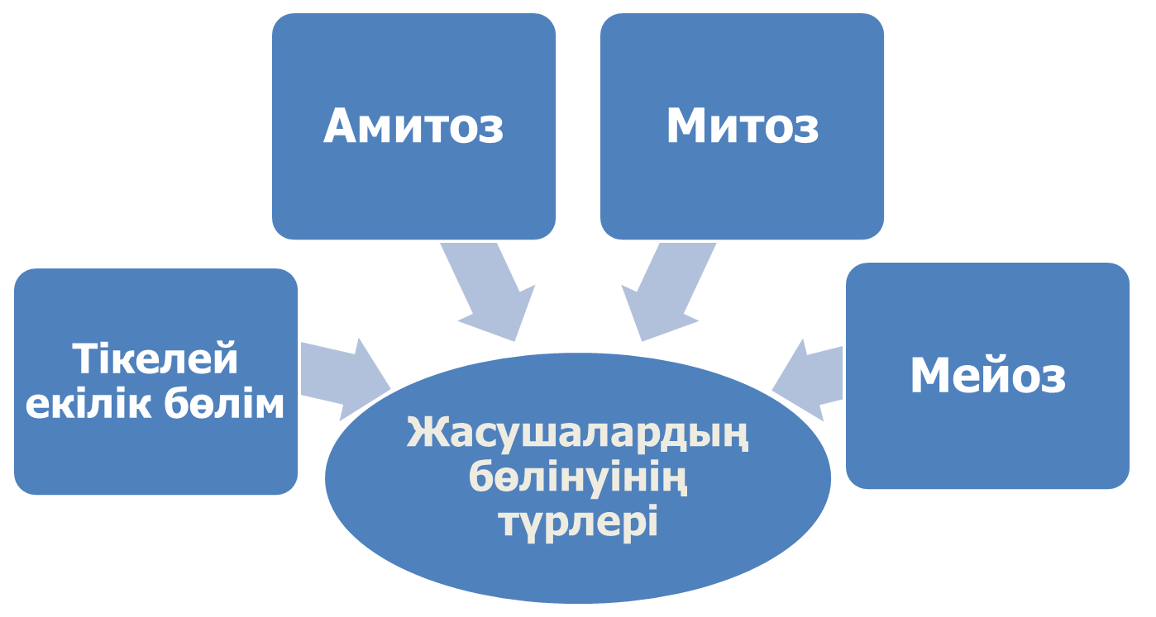
<number>

Slide 4
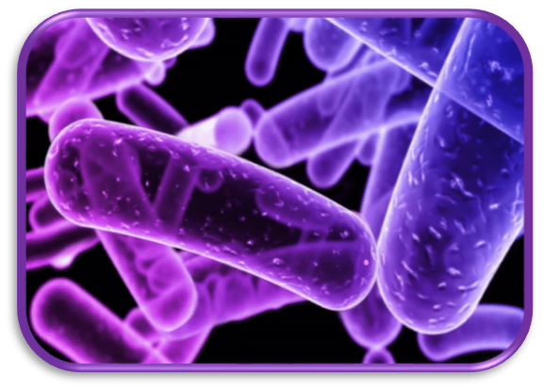
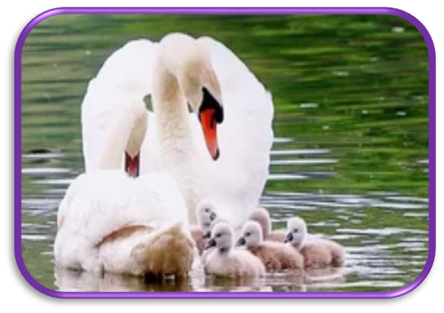
Жыныссыз
Жынысты
Тірі ағзалардың көбею формалары
<number>

Slide 5
Көбеюдің түрлері
Жыныссыз
көбею
Жынысты
көбею
Ұрықтану
Партеногенез
Бөлшектену
(стробиляция)
Бөліну
Бүршіктену
<number>

Slide 6
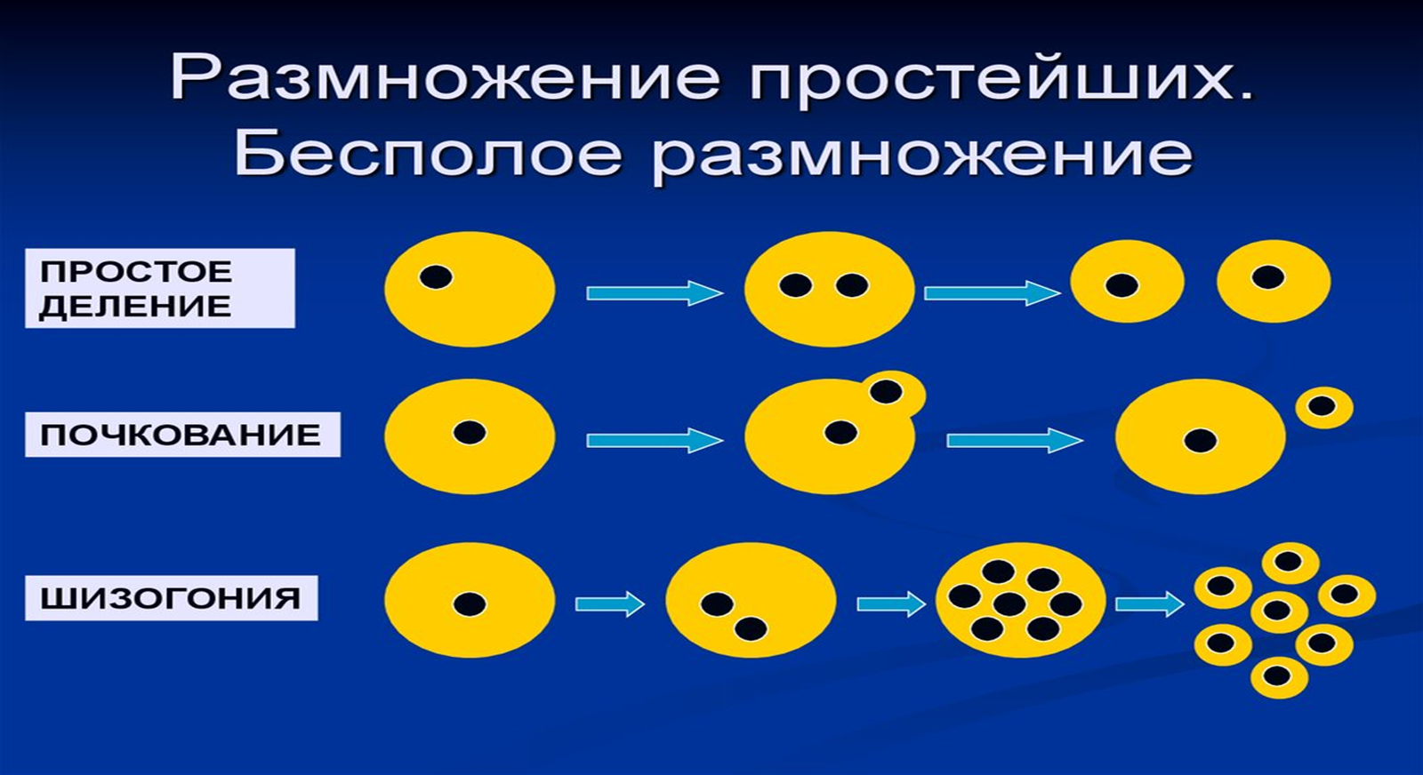
Жыныссыз көбею
Бөліну
Бүршіктену
Бөлшектену
(стробиляция)
<number>

Slide 7
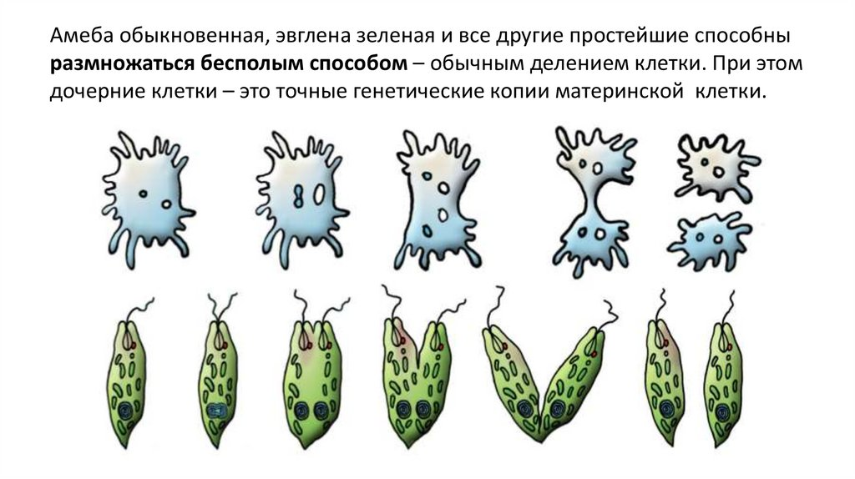
Амебаның жыныссыз көбеюі
Жасыл эвгленаның жыныссыз көбеюі
<number>

Slide 8
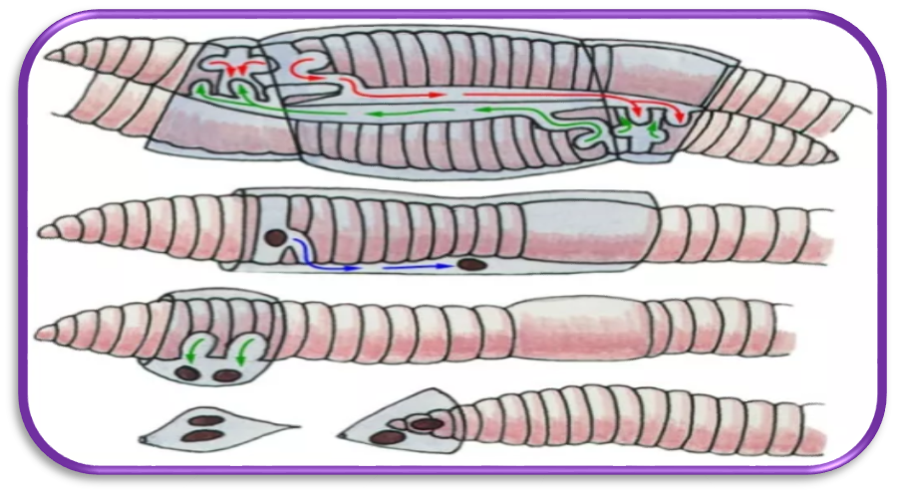
Жынысты көбею
Шұбалшаң (жауынқұрт) гермафродитті жәндік. Оның денесінде аналық гаметалар да, аталық гаметалар да болады.
<number>

Slide 9
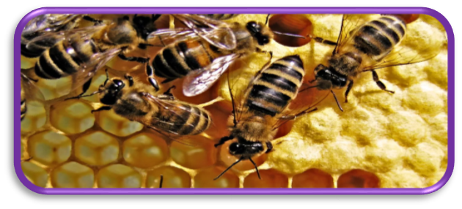
Партеногенез
Партеногенез дегеніміз – ұрықтанбаған жұмыртқа жасушасынан ұрықтың дамуы.
<number>

Slide 10
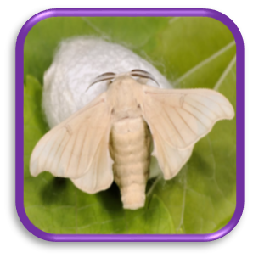
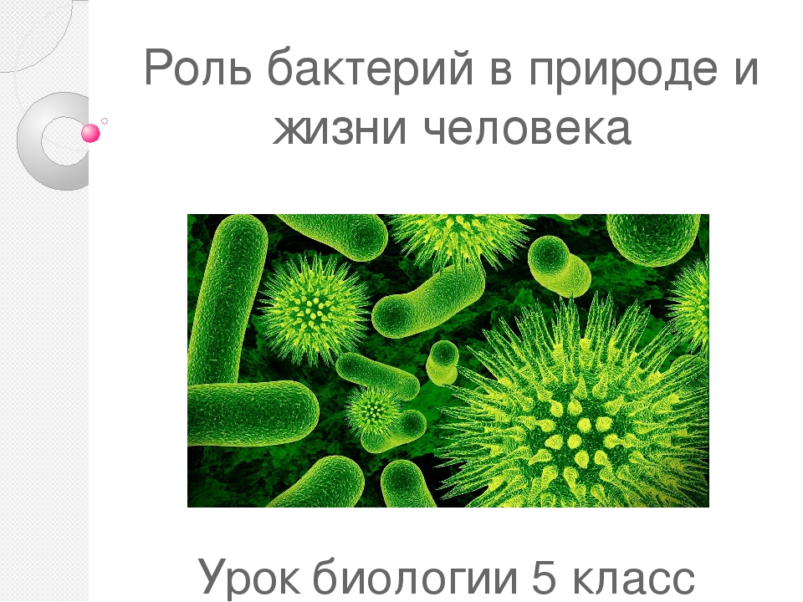
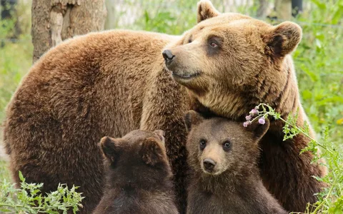
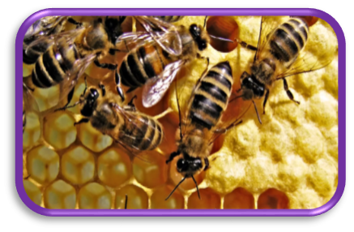
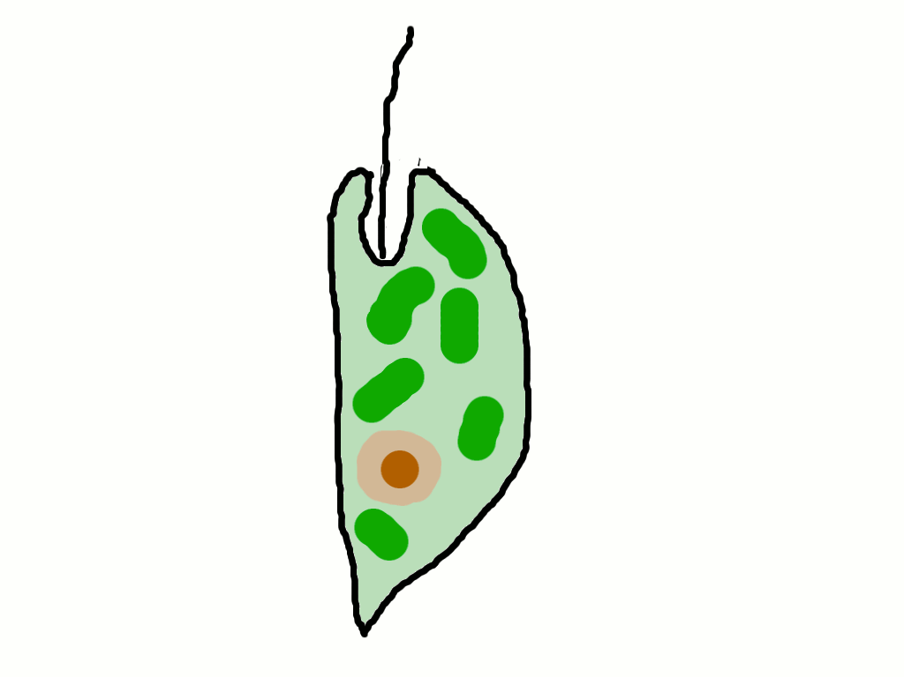
Тапсырма
Суреттегі ағзаларды көбею түрлеріне қарай жіктеңіздер
1. | 2. | 3. | 4. | 5.
Жыныссыз | Жынысты ұрықтану | Партеногенез
<number>

Slide 11
Қорытынды
Бүгінгі сабақта:
Жануарлардың көбею формалары.Жыныссыз көбею типтері.Жынысты көбею
 | + -
Жүйелеудің маңызын түсіндім
Тірі ағзалар патшалығын сипаттай аламын
Өсімдік пен жануар жүйелеудегі айырмашылықтарын білдім
Жүйелеуді ашқан ғалымды білдім
 | + -
Жүйелеудің маңызын түсіндім
Тірі ағзалар патшалығын сипаттай аламын
Өсімдік пен жануар жүйелеудегі айырмашылықтарын білдім
Жүйелеуді ашқан ғалымды білдім
<number>
<number>

